Slide 1
การเขียนเอกสารอ้างอิง (References)
Report Writing and Presentation
Kritika Trakoolngam

Slide 2
รายการเอกสารอ้างอิง
เป็นรายการท้ายเล่มหรือบท ที่แสดงรายละเอียดที่มาของเอกสารที่อ้างในเนื้อความ
ภาษาอังกฤษ เอกสารอ้างอิง = Reference, List of Citations

Slide 3
บรรณานุกรม
เป็นรายการท้ายเล่มหรือบท ที่แสดงรายละเอียดที่มาของเอกสารทั้งที่ได้อ้างถึงในเนื้อความและที่ไม่ได้อ้างถึงในเนื้อความ
ภาษาอังกฤษ บรรณานุกรม = Bibliography

Slide 4
ตัวอย่าง
Jaky (1944) เป็นนักวิชาการคนแรกที่นำเสนอสมการสำหรับการประเมินค่า K0 ใน cohesionless soil
รายการเอกสารอ้างอิง
Jaky, J. (1944). The coefficient of earth pressure at rest. Journal of the Society of Hungarian Architects and Engineers, 7, 355-358.
บรรณานุกรม
Al-Khafaji, A.W., & Andersland, O.B. (1995). Geotechnical Engineering & Soil Testing. Oxford University Press.
Jaky, J. (1944). The coefficient of earth pressure at rest. Journal of the Society of Hungarian Architects and Engineers, 7, 355-358.

Slide 5
ตัวอย่างระบบ/รูปแบบการอ้างอิงเอกสาร
รูปแบบของ มข. (APA)
รายการเอกสารอ้างอิง
Jaky, J. (1944). The coefficient of earth pressure at rest. Journal of the Society of Hungarian Architects and Engineers, 7, 355-358.
รูปแบบของ มข. (Vancouver)
รายการเอกสารอ้างอิง
Jaky J. The coefficient of earth pressure at rest. Journal of the Society of Hungarian Architects and Engineers 1944; 78: 355-358.

Slide 6
ตัวอย่างระบบ/รูปแบบการอ้างอิงเอกสาร
รูปแบบของ Geosciences Journal
รายการเอกสารอ้างอิง
1. Jaky, J. The coefficient of earth pressure at rest. Journal of the Society of Hungarian Architects and Engineers 1944, 78, pp. 355-358.

Slide 7
การอ้างอิงเอกสารแบบ APA
ตามเกณฑ์ของบัณฑิตวิทยาลัย มหาวิทยาลัยขอนแก่น 2008

Slide 8
หลักการเขียน
อ่านรายละเอียดในเอกสาร “หลักการเขียนเอกสารอ้างอิง APA บัณฑิตวิทยาลัย มข.”

Slide 9
หลักการเขียนชื่อผู้แต่ง
เอกสารตีพิมพ์เป็นภาษาไทย: เขียน ชื่อ และนามสกุล แบบเต็ม
เอกสารตีพิมพ์เป็นภาษาอังกฤษ: เขียน นามสกุล, ชื่อย่อ
กฤติกา ตระกูลงาม. (2559).
สุชาดา กีระนันทน์, คุณหญิง. (2560).
อคิน รพีพัฒน์, ม.ร.ว. (2544).
Trakoolngam, K. (2005).
Panyarachun, A. (2012).
Sharp, G.D. (1955).

Slide 10
หลักการเขียนชื่อผู้แต่ง 2-5 คน
คั่นด้วยเครื่องหมาย , ระหว่างชื่อผู้แต่ง
ก่อนหน้าชื่อผู้แต่งคนสุดท้าย ให้ใส่เครื่องหมาย & คั่น (หรือใช้ และ หรือ and)
เลือกแบบใดแบบหนึ่ง ระหว่าง & หรือข้อความ
สุวัฒนา วิบูลย์เศรษฐ์, เกื้อ วงศ์บุญสิน, & วิพรรณ ประจวบเหมาะ รูฟโฟโล.
Enger, E.D., & Smith, B.F.
Gebbie, K., Rosenstock, L., & Hernandez, L.M.

Slide 11
หลักการเขียนชื่อผู้แต่งมากกว่า 6 คน
ให้ใส่ชื่อผู้แต่ง 6 คนแรก และตามด้วยคำว่า และคณะ หรือ et al. ดังตัวอย่าง
นภาภรณ์ หะวานนท์, สุวัฒนา วิบูลย์เศรษฐ์, เกื้อ วงศ์บุญสิน, วิพรรณ ประจวบเหมาะ รูฟโฟโล, พรทิพย์ กาญจนนิยต, สมพันธ์ เตชะอธิก และคณะ. (2554)
Mann, J.M., Tarantola, D.J., Netter, T.W., Sande, P., Volberding, A., & Berger, J. Ferguson, J.G. et al. (2000)

Slide 12
ปีที่พิมพ์
ให้ระบุปี พ.ศ. หรือ ค.ศ. สำหรับเอกสารภาษาไทย หรือ อังกฤษ ตามลำดับ
กรณีที่ข้อมูลมาจาก internet อาจไม่สามารถระบุปีที่พิมพ์ได้
กรณีที่ไม่ปรากฏปีที่พิมพ์ ให้ใส่ [ม.ป.ป.] หรือ [n.d.]

Slide 13
เอกสาร (กระดาษ) ที่ไม่ได้ตีพิมพ์ (ในโรงพิมพ์)
ให้ใส่ปีพิมพ์ สถานที่พิมพ์ สำนักพิมพ์ ตามวิธีการใส่ข้อมูลการพิมพ์ของหนังสือและระบุข้อความบอกลักษณะของเอกสารไว้ในเครื่องหมาย ( ) ต่อท้าย ดังตัวอย่าง
กรุงเทพฯ: มูลนิธิโกมลคีมทอง. (เอกสารอัดสำเนา)
ขอนแก่น: มหาวิทยาลัยขอนแก่น. (จุลสาร)
Texas: Texas University. (Unpublished)
Paris: UNESCO. (Pamphlet)

Slide 14
ครั้งที่พิมพ์
ให้ใส่ครั้งที่พิมพ์ตั้งแต่ครั้งที่ 2 ขึ้นไป หากมีข้อความระบุการปรับปรุง แก้ไข (revised) หรือการแก้ไขเพิ่มเติม (enlarged) ก็ให้ใส่ไว้ด้วย ดังตัวอย่าง
พิมพ์ครั้งที่ 2 2 nd ed.
พิมพ์ครั้งที่ 6 6 th ed.
พิมพ์ครั้งที่ 3 ฉบับปรับปรุงแก้ไข 3 rd rev. ed.
พิมพ์ครั้งที่ 2 แก้ไขเพิ่มเติม 2 nd rev. & enl. ed.

Slide 15
สถานที่พิมพ์
ให้ใส่ชื่อเมือง หรือชื่อจังหวัด ซึ่งเป็นสถานที่พิมพ์ตามที่ปรากฏในหนังสือ หากในหนังสือบอกชื่อเมืองไว้หลายชื่อ ให้ใส่ชื่อแรกเท่านั้น ในกรณีที่ต้องการระบุชื่อรัฐหรือเขตหรือแคว้นต่อจากชื่อเมือง อาจใส่เป็นชื่อย่อหรือชื่อเต็มก็ได้
กรณีที่ไม่ปรากฏชื่อสถานที่พิมพ์ ให้ใส่ [ม.ป.ท.] หรือ [n.p.]

Slide 16
สำนักพิมพ์
ให้ใส่ชื่อสำนักพิมพ์หรือโรงพิมพ์ตามที่ปรากฏในหนังสือ
หากมีทั้งชื่อสำนักพิมพ์และชื่อโรงพิมพ์ ให้ใส่ชื่อสำนักพิมพ์
กรณีที่สำนักพิมพ์เป็นหน่วยงานหรือองค์กรต่างๆ ให้ใส่ชื่อหน่วยงานหรือองค์กรนั้นเป็นสำนักพิมพ์
สำหรับภาษาไทย ตัดคำว่า บริษัท ห้างหุ้นส่วนจำกัดและจำกัดออก ภาษาอังกฤษตัดคำว่า Limited (Ltd.), Incorporated (Inc.)
กรณีที่ไม่ปรากฏชื่อสถานที่พิมพ์ ให้ใส่ [ม.ป.ท.] หรือ [n.p.]

Slide 17
บทความจากวารสาร
ชื่อผู้เขียน. (ปีพิมพ์). ชื่อบทความ. ชื่อวารสาร, ปีที่(ฉบับที่), เลขหน้า.
Gu, X., Hu, J., & Huang, M. (2015). K-0 of granular soils: a particulate approach. Granular Matter, 17(6), 703-715.

Slide 18
บทความจากวารสาร
ประเด็นที่ต้องระวัง
Volume (ปีที่)
Issue (ฉบับที่)
หลายๆ ครั้ง วารสารไม่ให้หมายเลข Issue มาให้ - เราต้องค้นเพิ่มเอง

Slide 19
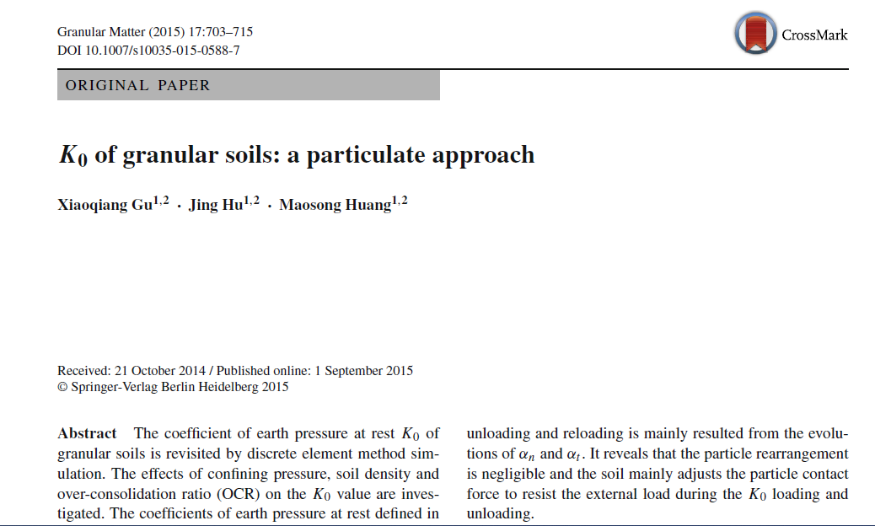
ตัวอย่างการเขียน
Gu, X., Hu, J., & Huang, M. (2015). K-0 of granular soils: a particulate approach. Granular Matter, 17(6), 703-715.

Slide 20
บทความจากการประชุมวิชาการ
Proceedings / conference paper = งานตีพิมพ์บทความจากการประชุมวิชาการ
ชื่อผู้เขียน. (ปีพิมพ์). ชื่อเรื่องบทความ/เอกสาร. ใน ชื่อบรรณาธิการ (บรรณาธิการ). ชื่อหัวข้อหรือเรื่องการประชุม. ชื่อการประชุม. (หน้า - ). สถานที่พิมพ์: สำนักพิมพ์.
Author. (Year). Article. In Editor (Ed./Eds.). Conference_Title. Conference_Name. (pp. x-y). Location: Publisher.

Slide 21
บทความจากการประชุมวิชาการ
ประเด็นสำคัญ
ข้อมูลมักไม่ครบ เราต้องสืบค้นข้อมูลเพิ่ม เช่น
ชื่อบรรณาธิการ
ชื่อหัวข้อหรือเรื่องการประชุม (บางครั้งอาจจะไม่มี)

Slide 22
การจัดเรียงรายการเอกสารอ้างอิงท้ายเล่ม
เรียงลำดับตัวอักษรของชื่อผู้แต่ง (ไทย ตามด้วย อังกฤษ)
กรณีชื่อซ้ำ ให้เรียงปี
กรณีปีซ้ำ ให้เรียงลำดับ ก, ข, ค หรือ a, b, c (ตามที่กำหนดในเนื้อความ)

Slide 23
ตัวอย่างการจัดเรียง
ประเวศ วะสี. (2539). พุทธศาสนากับ . . .
ประเวศ วะสี. (2541ก). ประชาคม . . .
ประเวศ วะสี. (2541ข). วิกฤติการณ์. . .
ประเวศ วะสี, & อคิน รพีพัฒน์, ม.ร.ว. (2536). ชุมชน. . .
พีรสิทธิ์ คำนวณศิลป์ และคณะ. (2539). การศึกษาผลกระทบทางด้านเศรษฐกิจและสังคม...
Ngo, N.V. (1988a). Some aspects of cooperation in the Mekong delta...
Ngo, N.V. (1988b). Mekong delta...

